Slide 1
Kaip auga tulpės iš Nyderlandų
LIETUVA

Slide 2
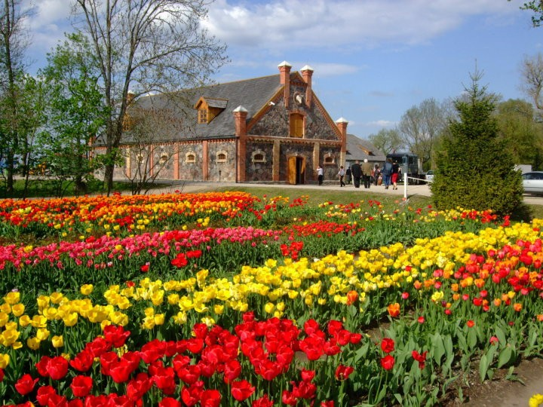
Tulpės užkariavo Europą XVI a.

Slide 3
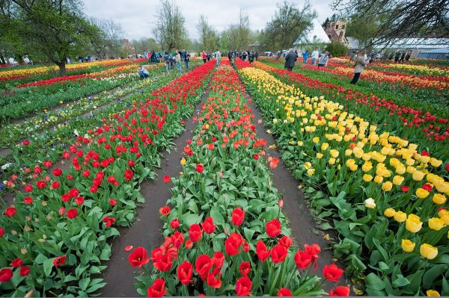
Manoma, kad nuo to laiko, kai tulpės buvo pirmą kartą atgabentos į Europą, yra sukurta daugiau nei 12,000 tulpių rūšių.

Slide 4
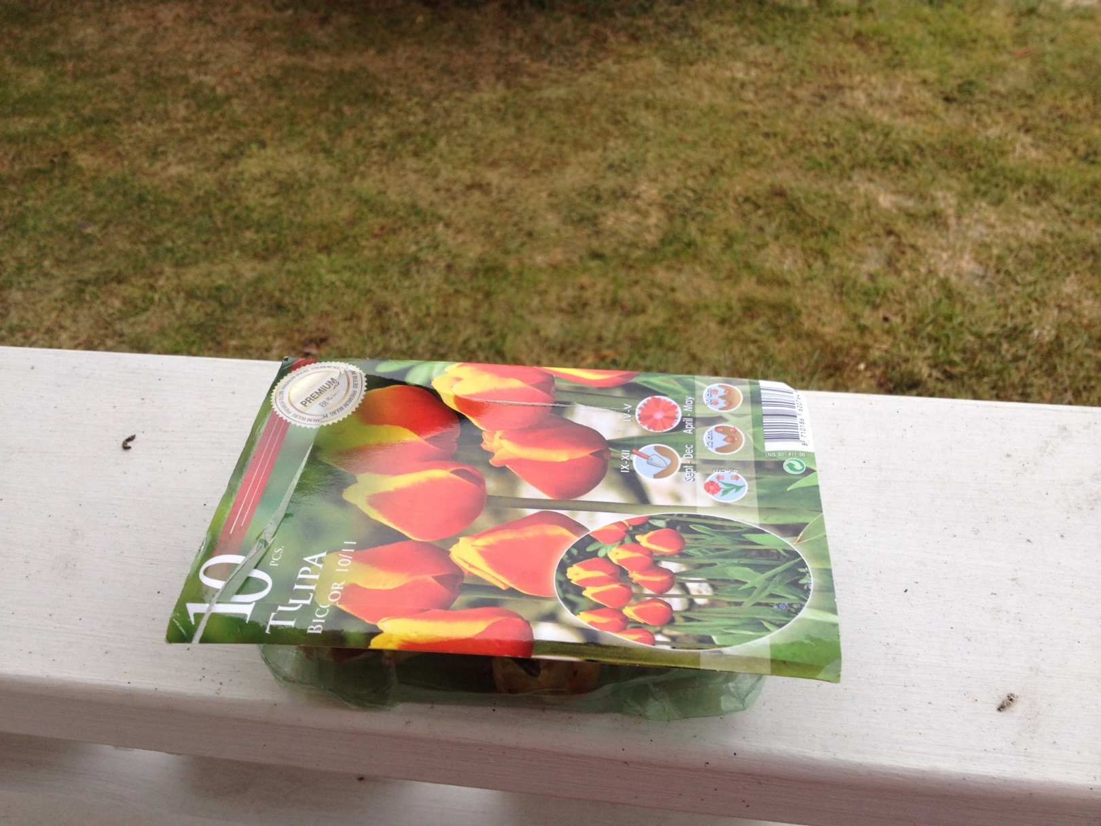
Susitikimo Nyderlanduose metu kiekvienas projekto dalyvis gavo dovanų tulpių svogūnėlių pakuotę.

Slide 5
Prieš sodinant
Tulpės Lietuvoje sodinamos rugsėjo pabaigoje ar spalio pradžioje, kai dirvos temperatūra pasiekia +9-10 laipsnių. Labai svarbu, kad svogūnėliai įsišaknytų.
Vieta tulpėms parenkama saulėta, apsaugota nuo vėjo. Svogūnėlius reikia sodinti atsargiai, kad jų nepažeistume.
Ankstyvosios tulpės pradeda žydėti gegužę.

Slide 6
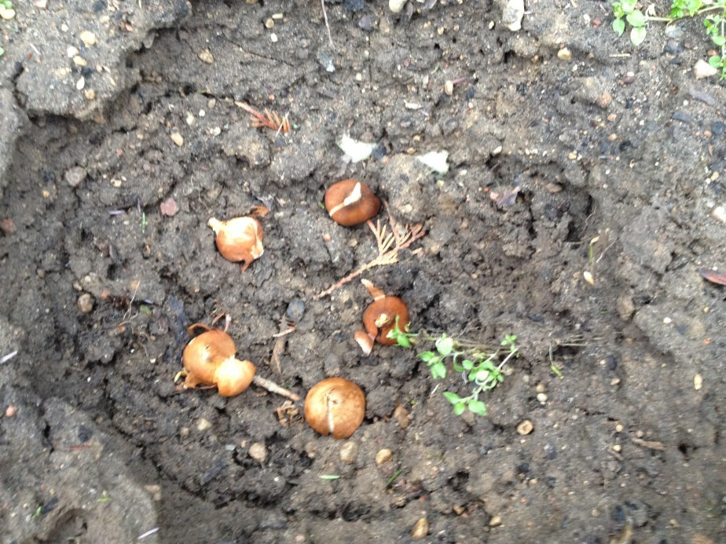
Mes pasodinome tulpes, atsivežtas iš Nyderlandų gana vėlai - sausį.

Slide 7
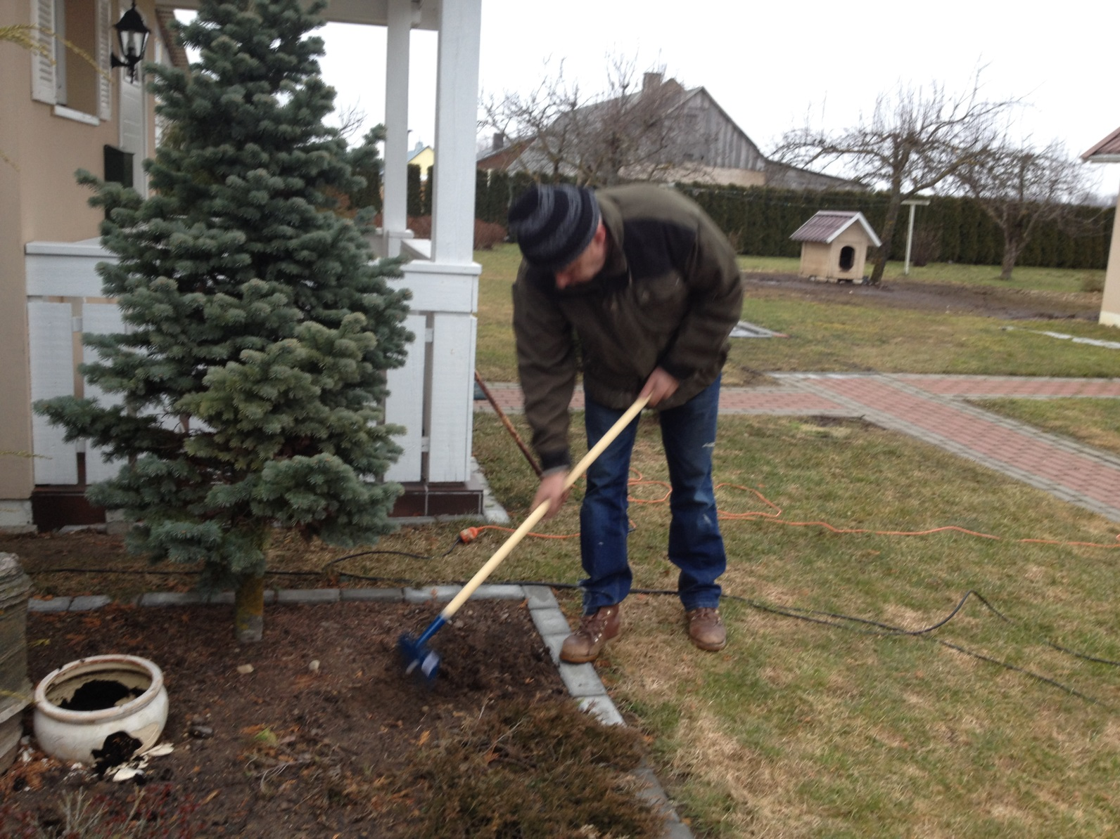
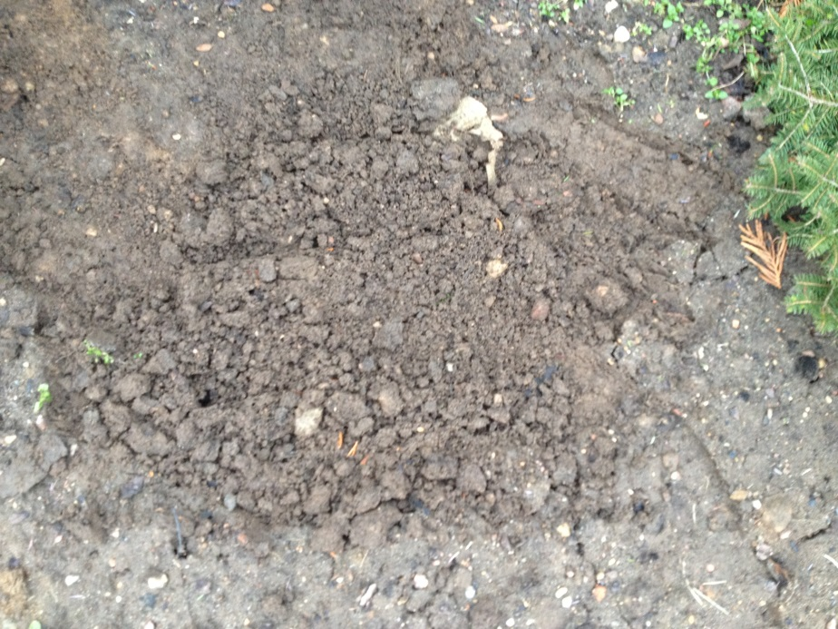
2015-02-27

Slide 8
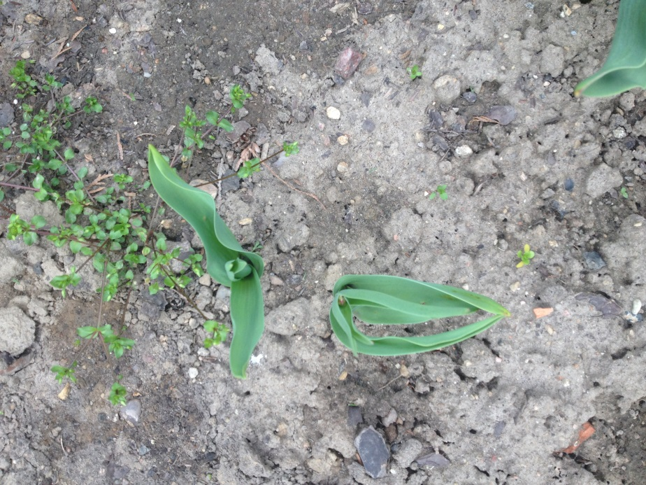
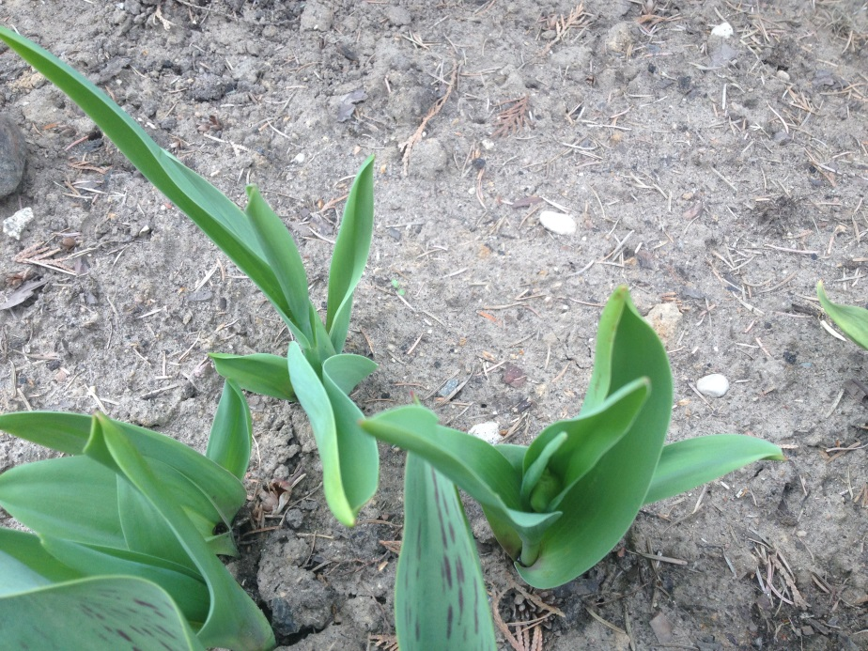
2015-05-11

Slide 9
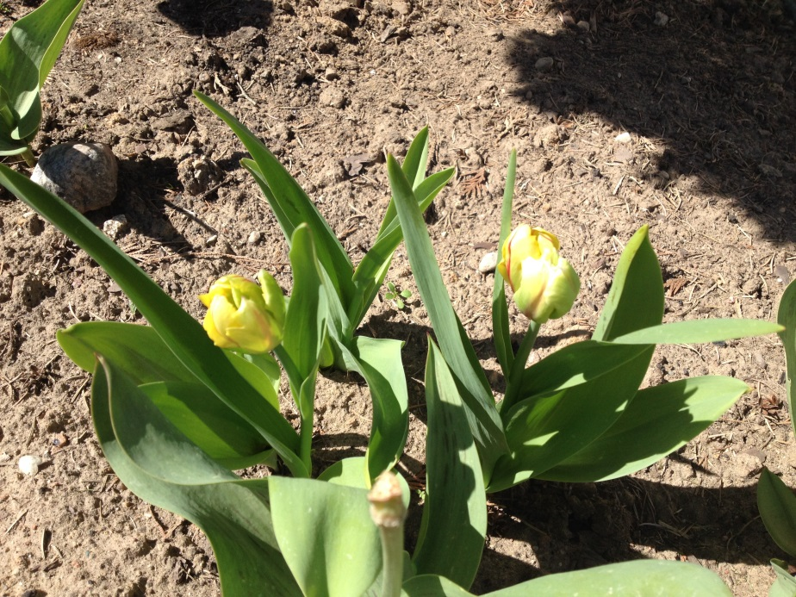
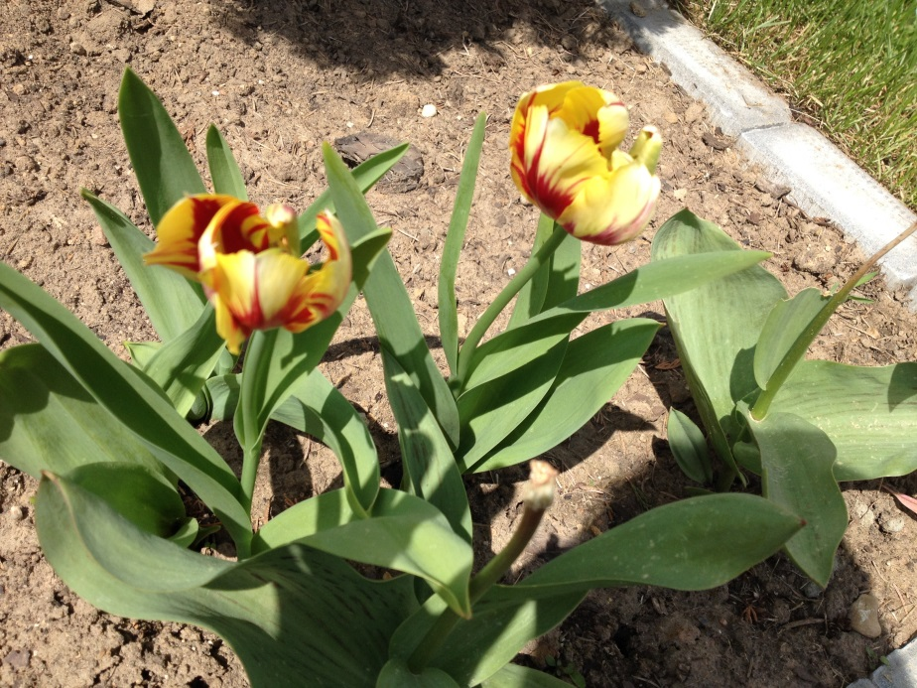
2015-05-29

Slide 10
Laukiame kitos gegužės,
kad galėtume grožėtis dideliais,
gražiais tulpių žiedais iš Nyderlandų

Slide 11
AČIŪ UŽ DĖMESĮ

